Slide 1


TRƯỜNG THCS LONG BIÊN
BÀI GIẢNG ĐIỆN TỬ MÔN KHOA HỌC TỰ NHIÊN 8
BÀI 16.
ÁP SUẤT CHẤT LỎNG VÀ CHẤT KHÍ
GV: Nguyễn Thị Loan
Tổ Tự nhiên

Slide 2
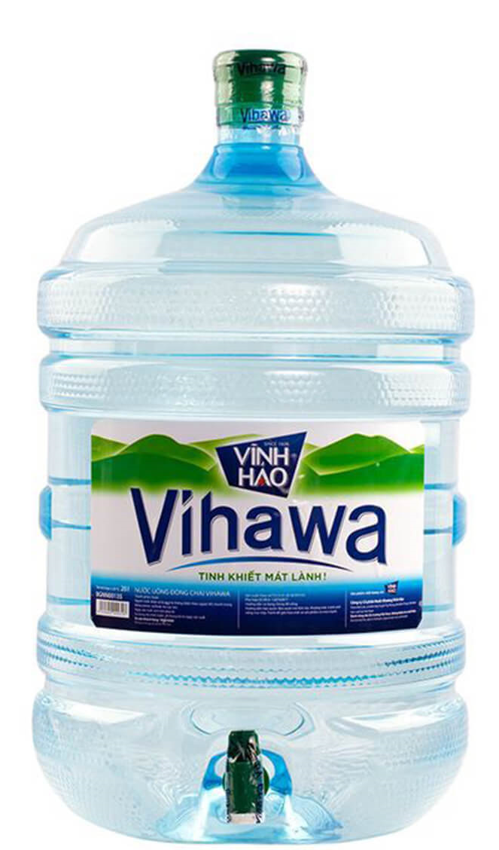
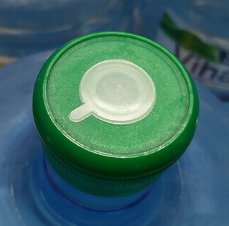
Vì sao muốn nước trong bình có thể chảy ra khi mở vòi thì trên nắp bình phải có một lỗ nhỏ (hình bên)?

Slide 3


NỘI DUNG BÀI HỌC
Áp Suất Chất Lỏng
Áp Suất Chất Khí

Slide 4
Áp Suất Chất Lỏng

Slide 5


1. Tác dụng của áp suất chất lỏng lên vật đặt trong nó
Khi đặt một vật rắn lên bàn, do có trọng lượng, vật sẽ tác dụng một áp suất lên mặt bàn
P
Một khối chất lỏng trong bình chứa có gây áp suất lên đáy bình không? Nếu có thì áp suất này có giống với áp suất của chất rắn không?

Slide 6
1. Tác dụng của áp suất chất lỏng lên vật đặt trong nó
Thí nghiệm 1
Dụng cụ
Bình trụ có đáy C và hai lỗ A,B ở thành bình được bịt bằng màn cao su mỏng
Một bình lớn trong suốt chứa nước, chiều cao khoảng 50 cm
Màn cao su mỏng
A
B
C

Slide 7
1. Tác dụng của áp suất chất lỏng lên vật đặt trong nó
Thí nghiệm 1
Tiến hành thí nghiệm
Nhúng bình trụ vào nước – Hiện tượng?
Giữ nguyên độ sâu, di chuyển bình trụ đến các vị trí khác nhau – Hiện tượng?
Nhúng bình sâu hơn – Hiện tượng?
A
B
C

Slide 8
1. Tác dụng của áp suất chất lỏng lên vật đặt trong nó
Thí nghiệm 1
Nhúng bình trụ vào nước – màng cao su bị móp vào
Giữ nguyên độ sâu, di chuyển bình trụ– màng cao su bị móp vào như cũ
A
A
B
B
C
Nhúng bình trụ vào nước sâu hơn – màng cao su bị móp nhiều hơn
C
A
B
C

Slide 9

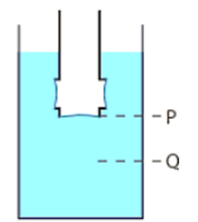

1. Tác dụng của áp suất chất lỏng lên vật đặt trong nó
Nếu các màng cao su bị biến dạng như Hình 16.2 thì chứng tỏ điều gì?
Chứng tỏ chất lỏng gây ra áp suất lên vật ở trong lòng nó theo mọi phương.
Với những vị trí khác nhau ở cùng một độ sâu thì áp suất chất lỏng tác dụng lên bình có thay đổi không?
Không thay đổi.

Slide 10
1. Tác dụng của áp suất chất lỏng lên vật đặt trong nó
Khi đặt bình sâu hơn (từ vị trí P đến Q) thì tác dụng của chất lỏng lên bình thay đổi như thế nào?
Tác dụng của chất lỏng lên bình tăng lên
Có phải chất lỏng chỉ tác dụng áp suất lên bình theo một phương như chất rắn không?
Chất lỏng tác dụng áp suất lên bình theo mọi phương không phải chỉ theo một phương như chất rắn.

Slide 11
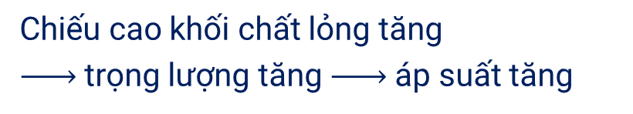
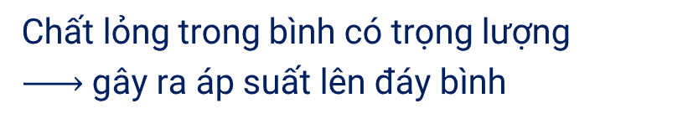
1. Tác dụng của áp suất chất lỏng lên vật đặt trong nó
Chất lỏng trong bình có trọng lượng
gây ra áp suất lên đáy bình
Chiếu cao khối chất lỏng tăng
trọng lượng tăng áp suất tăng
Áp suất chất lỏng tăng theo độ sâu
P

Slide 12

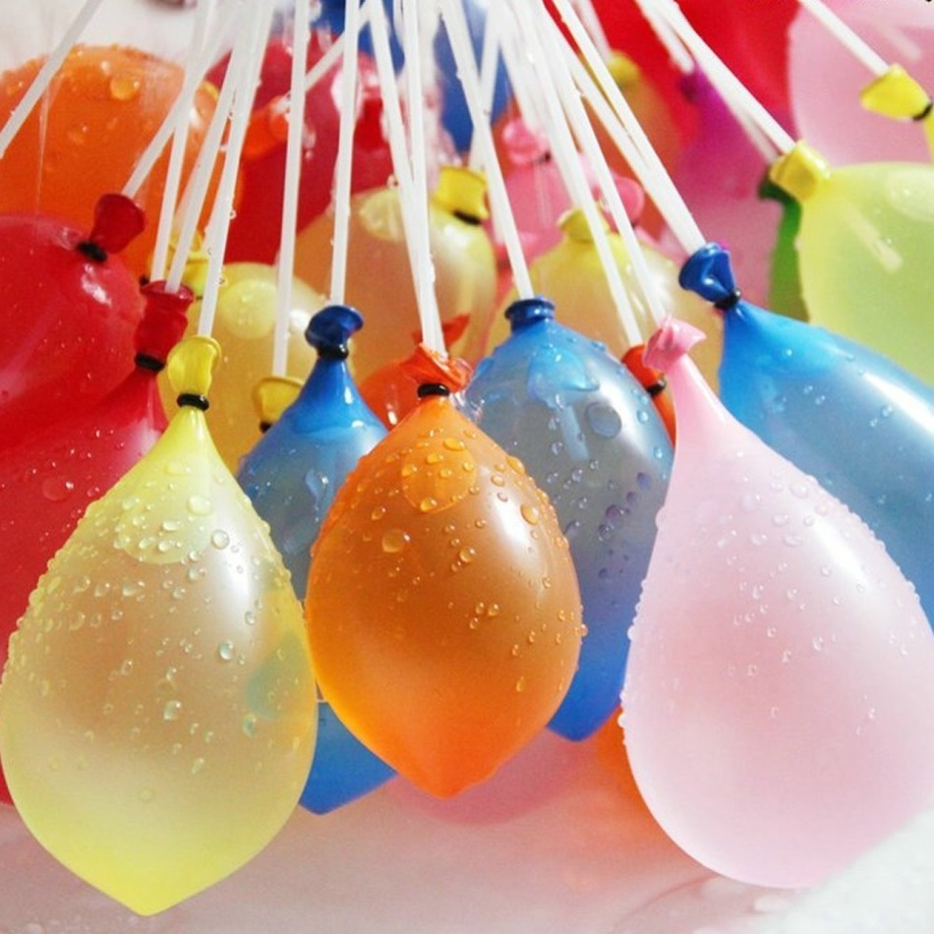
1. Tác dụng của áp suất chất lỏng lên vật đặt trong nó
Đổ đầy nước vào quả bóng cao su.
Buộc chặt quả bóng
Nêu hiện tượng và rút ra nhận xét.
Quả bóng căng tròn
Áp suất tác dụng lên cả đáy và thành quả bóng

Slide 13
1. Tác dụng của áp suất chất lỏng lên vật đặt trong nó
Dựa vào các thí nghiệm trên, hãy chọn từ thích hợp cho các chỗ trống trong kết luận sau.
đáy
Chất lỏng không chỉ gây ra áp suất lên ……….. bình, mà lên cả ……........... bình và các vật ở ……................. chất lỏng.
thành
trong lòng

Slide 14
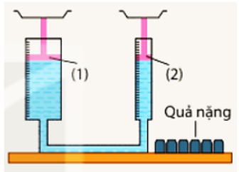
2. Áp suất tác dụng vào chất lỏng được truyền nguyên vẹn theo mọi hướng
Bố trí thí nghiệm như hình
- Nếu đặt 4 quả nặng lên pit–tông (1) thì thấy pit–tông (2) dịch chuyển lên trên. Để hai pit–tông trở về vị trí ban đầu cần đặt 2 quả nặng lên pit–tông (2).
Nếu đặt 2 quả nặng lên pit–tông (1) muốn pit–tông trở về vị trí ban đầu cần đặt 1 quả nặng lên pit – tông (2)

Slide 15
2. Áp suất tác dụng vào chất lỏng được truyền nguyên vẹn theo mọi hướng
Rút ra kết luận về sự truyền áp suất tác dụng vào chất lỏng theo mọi hướng
Tiết diện Pit–tông (1) lớn gấp hai lần pit–tông (2) và lực tác dụng lên pit–tông (1) gấp 2 lần lực tác dụng lên pit–tông (2) (vì số quả cân gấp 2 lần) tức là: S = 2s thì F = 2f và áp suất tác dụng lên hai cột chất lỏng thông nhau là như nhau.

Slide 16

2. Áp suất tác dụng vào chất lỏng được truyền nguyên vẹn theo mọi hướng
Như vậy diện tích S lớn hơn diện tích s bao nhiêu lần thì lực F sẽ lớn hơn lực f bấy nhiêu lần nhưng áp suất ở hai cột chất lỏng thông nhau là không đổi.
Áp suất tác dụng vào chất lỏng sẽ được chất lỏng truyền đi nguyên vẹn theo mọi hướng.

Slide 17
EM CÓ BIẾT
Công thức tính áp suất chất lỏng:
p = d.h
Trong đó: p là áp suất ở đáy cột chất lỏng
d là trọng lượng riêng của chất lỏng.
h là chiều cao của cột chất lỏng
h
Chú ý:
S
Trong lòng chất lỏng đứng yên, áp suất tại những điểm cùng độ sâu là như nhau

Slide 18
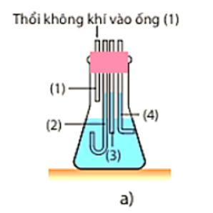
2. Áp suất tác dụng vào chất lỏng được truyền nguyên vẹn theo mọi hướng
Mô tả và giải thích các hiện tượng trong thí nghiệm sau

Slide 19
2. Áp suất tác dụng vào chất lỏng được truyền nguyên vẹn theo mọi hướng
+ Mô tả: Khi thổi không khí vào ống thì thấy chất lỏng trong ống (2), (3) và (4) dâng lên có độ cao như nhau.
+ Giải thích hiện tượng: Khi thổi không khí vào ống sẽ gây ra một áp suất lên chất lỏng và áp suất này được chất lỏng truyền nguyên vẹn theo mọi hướng, tạo ra lực đẩy làm cho chất lỏng dâng cao như nhau ở ống (2), (3) và (4).

Slide 20
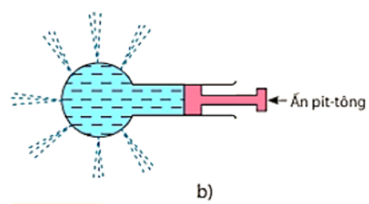
2. Áp suất tác dụng vào chất lỏng được truyền nguyên vẹn theo mọi hướng
Mô tả và giải thích các hiện tượng trong thí nghiệm sau

Slide 21
2. Áp suất tác dụng vào chất lỏng được truyền nguyên vẹn theo mọi hướng
+ Mô tả: Khi ấn pit–tông làm chất lỏng bị nén lại và chất lỏng phun ra ngoài ở mọi hướng.
+ Giải thích hiện tượng: Khi ấn pit – tông sẽ gây ra một áp suất lên chất lỏng và áp suất này được chất lỏng truyền nguyên vẹn theo mọi hướng, tạo ra lực đẩy làm cho chất lỏng phun ra ngoài ở mọi hướng.

Slide 22
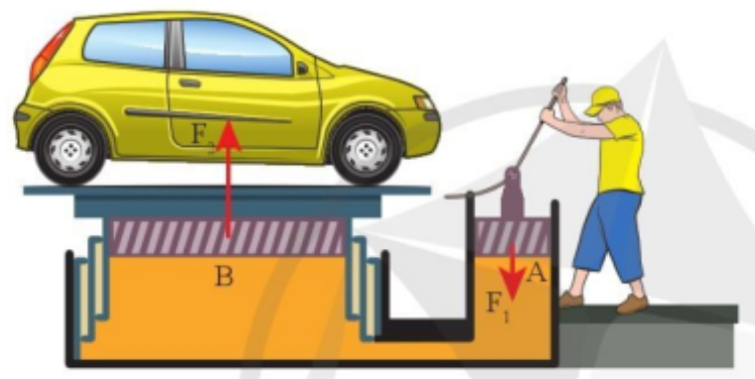

MÁY THỦY LỰC
Cấu tạo
Bộ phận chính của máy nén thủy lực gồm:
- Xilanh nhỏ tiết diện S₁
- Xilanh to tiết diện S₂
2 xilanh nối thông với nhau, bên trong có chứa chất lỏng.
- Mỗi ống có 01 píttông.

Slide 23
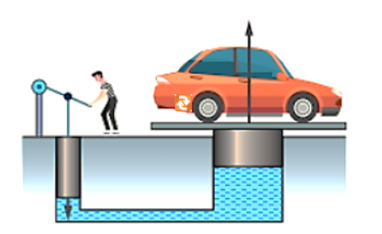
MÁY THỦY LỰC
Tại sao khi người tác dụng một lực nhỏ vào pit – tông nhỏ lại nâng được ô tô đặt trên pit – tông lớn.

Slide 24
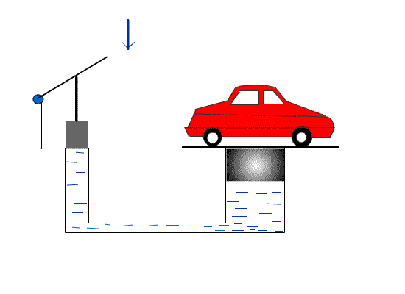




MÁY THỦY LỰC
Nguyên tắc hoạt động
Khi ta tác dụng một lực F₁ lên pít tông A, lực này gây một áp suất p lên chất lỏng, áp suất này được chất lỏng truyền đi nguyên vẹn tới pit tông B và gây ra lực F₂ nâng pít tông này lên.
F
p_{A} = $\frac{\text{F}\text{1}}{\text{S}\text{1}}$
p_{B} = $\frac{\text{F}\text{2}}{\text{S}\text{2}}$
Ta có:
và
s
⇒
$\frac{\text{F}\text{1}}{\text{S}\text{1}}$ = $\frac{\text{F}\text{2}}{\text{S}\text{2}}$
$\frac{\text{F}\text{1}}{\text{F}\text{2}}$ = $\frac{\text{S}\text{2}}{\text{S}\text{2}}$
A
S
Mà
p_{A} = p_{B}
Hay
f
B
Kết luận: S lớn hơn s bao nhiêu lần thì lực nâng F cũng lớn hơn lực tác dụng f bấy nhiêu lần

Slide 25
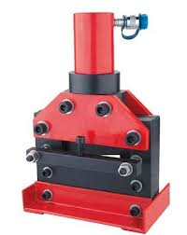
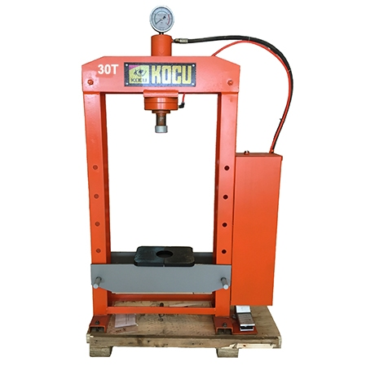
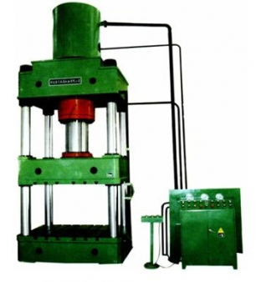
MỘT SỐ MÁY NÉN THỦY LỰC
Máy cắt thủy lực
Máy ép thủy lực
Máy ép nhực
thủy lực

Slide 26
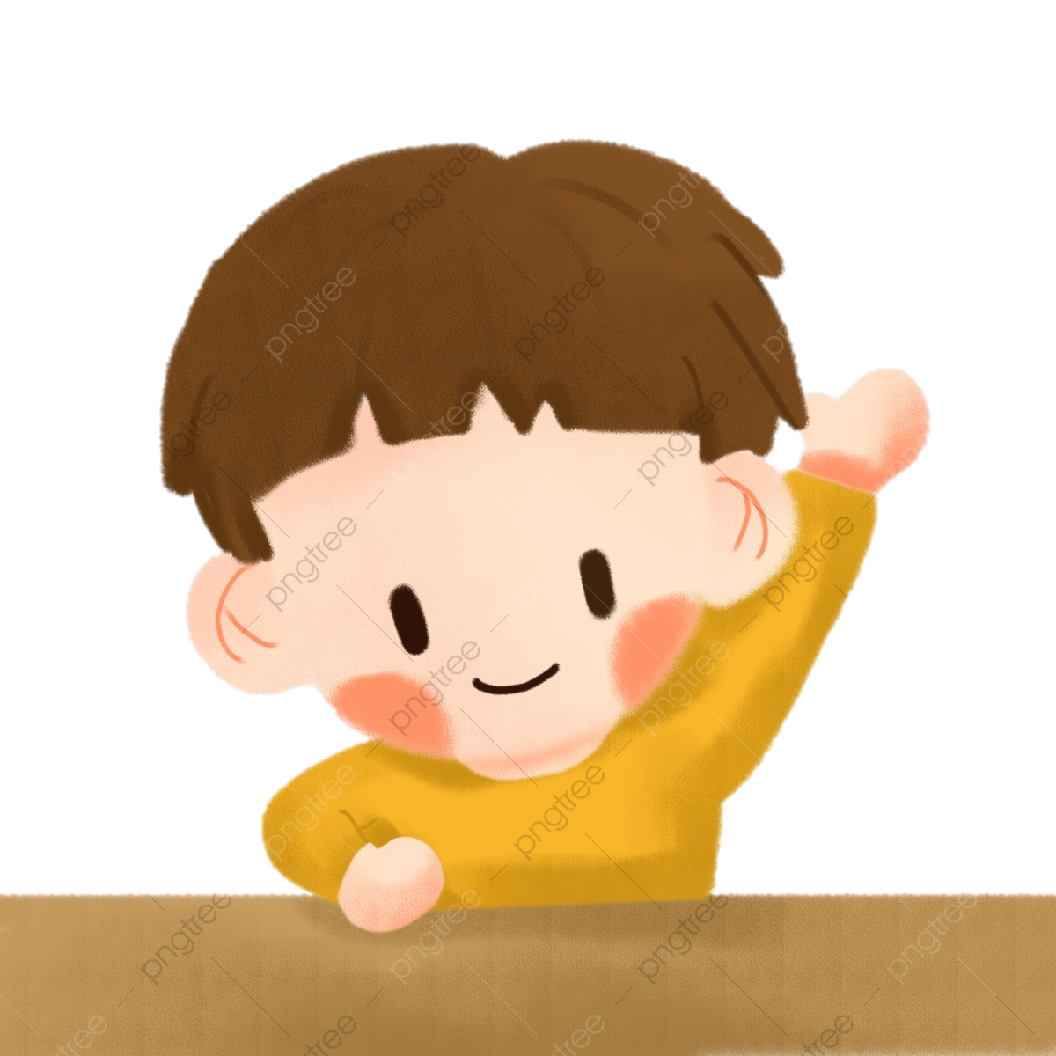
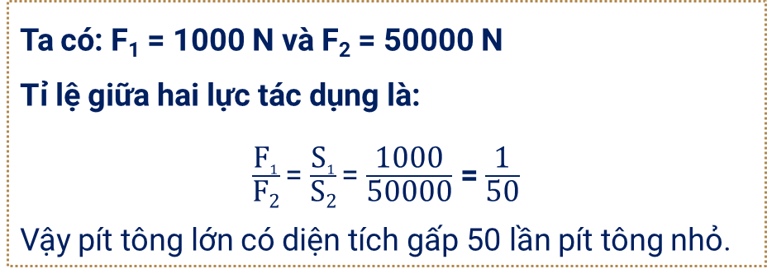
CÂU HỎI
Người ta dùng một lực 1000N để nâng một vật nặng 50000N bằng một máy thuỷ lực. Hỏi diện tích của pít tông lớn và pít tông nhỏ của máy thuỷ lực này có đặc điểm gì?
Hướng dẫn giải
Ta có: F₁ = 1000 N và F₂ = 50000 N
Tỉ lệ giữa hai lực tác dụng là:
$\frac{\text{F}1}{\text{F}\text{2}}$ = $\frac{\text{S}1}{\text{S}\text{2}}$ = $\frac{\text{1000}}{\text{50000}}$ = $\frac{\text{1}}{\text{50}}$
Vậy pít tông lớn có diện tích gấp 50 lần pít tông nhỏ.

Slide 27

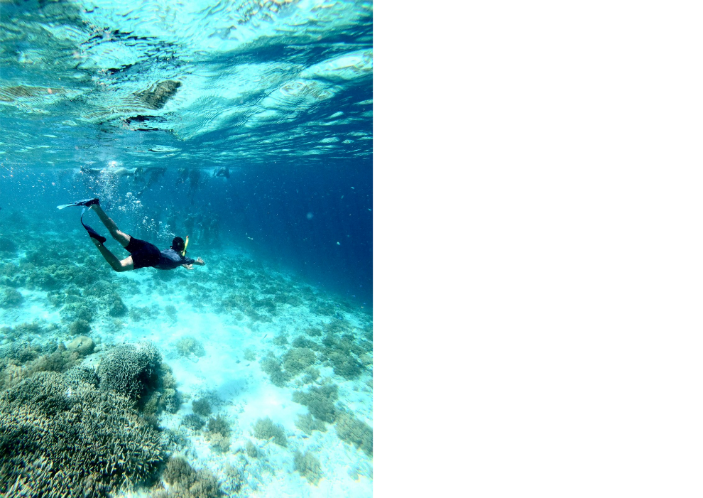
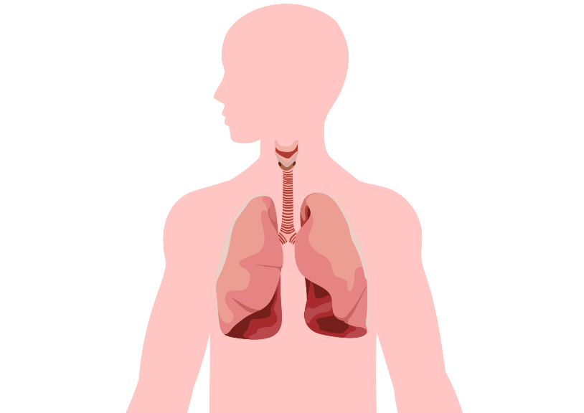

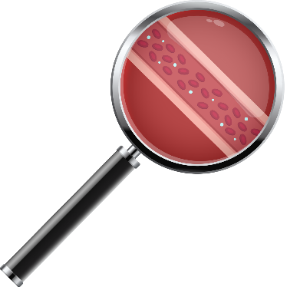
Khi con người lặn xuống sâu, áp suất của nước đè lên cơ thể rất lớn. Với độ sâu 30 mét thì cơ thể đã chịu lực ép tương đương 45.000kg
Ở độ sâu này cơ thể con người vẫn chịu được. Bởi do cơ thể người có tới 60% là nước. Áp suất giữ trong và ngoài cơ thể được cân bằng.
Nhưng khi lặn quá sâu, áp suất cao sẽ khiến phổi với các phế nang đầy khí sẽ bị đè bẹp, mà lồng ngực không thể nâng
đỡ nổi. Đồng thời Nitrogen
hòa tan được vào máu khiến
con người “say Nitơ”: mê sảng, bất tỉnh. Tử vong hoặc gây di chứng nặng nề.

Slide 28
Áp Suất Chất Khí

Slide 29

Không khí có tác dụng áp suất lên thành bình và lên các vật ở trong nó như chất lỏng không?

Slide 30

1. Sự tồn tại áp suất khí quyển
Khí quyển: Là lớp không khí bao bọc quanh Trái Đất.
Áp suất khí quyển: là áp suất do lớp không khí bao quanh Trái đất gây nên.

Slide 31
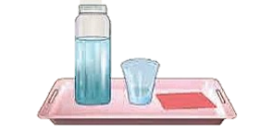
1. Sự tồn tại áp suất khí quyển
Thí nghiệm 3
Dụng cụ
Một cốc thủy tinh
Một bình nước
một tấm nylon cứng
khay đựng dụng cụ thí nghiệm

Slide 32
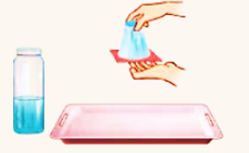
1. Sự tồn tại áp suất khí quyển
Thí nghiệm 3
Tiến hành
Rót đầy nước vào cốc, đặt tấm nylon cứng che kín miệng cốc, rồi dùng tay giữ chặt tấm nylon cứng trên miệng cốc và từ từ úp ngược miệng cốc xuống
Từ từ đưa nhẹ tay ra khỏi miệng cốc, quan sát xem tấm nylon có bị nước đẩy rời khỏi miệng cốc không.

Slide 33
1. Sự tồn tại áp suất khí quyển
Giải thích hiện tượng quan sát được.
- Kết quả thí nghiệm: Tấm nylon không bị nước đẩy rời khỏi miệng cốc.
- Giải thích: Do áp suất khí quyển bên ngoài cốc tác dụng lên tấm nylon lớn hơn áp suất của nước bên trong cốc tác dụng lên tấm nylon.

Slide 34
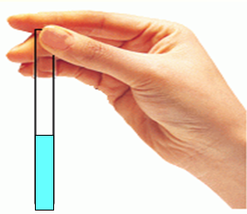
1. Sự tồn tại áp suất khí quyển
Thí nghiệm
Dụng cụ
Ống thủy tinh rỗng hai đầu.
Cốc nước đầy.
Tiến hành
Bước 1: Cắm một ống thủy tinh ngập trong nước
Bước 2:
TH1: nhấc ống lên khỏi mặt nước
TH2: dùng ngón tay bịt kín đầu trên của ống trước khi nhấc lên. Giữ tay nghiêng ống theo các phương khác nhau

Slide 35
1. Sự tồn tại áp suất khí quyển
Thí nghiệm
Câu Hỏi
(TH1) Mực nước trong ống thay đổi như thế nào. Giải thích tại sao?
(TH2) Khi nhấc ống ra khỏi cốc, nước có chảy ra khỏi ống hay không? Tại sao?

Slide 36
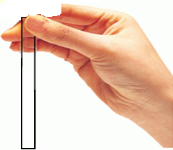
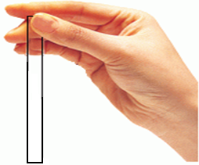
1. Sự tồn tại áp suất khí quyển
Thí nghiệm
Th1: Khi không bịt đầu trên.
Nước sẽ chảy ra khỏi ống. Vì áp suất tác dụng lên cột nước lúc này bằng áp suất khí quyển nên khi đó áp suất không khí trong ống cộng với áp suất cột nước trong ống lớn hơn áp suất khí quyển tại miệng ống bên dưới nên nước bị chảy xuống.

Slide 37
1. Sự tồn tại áp suất khí quyển
Thí nghiệm
TH2: Khi bịt đầu trên của ống.
Nước không chảy ra khỏi ống vì áp suất bên trong ống nhỏ hơn áp suất khí quyển
Áp suất khí quyển

Slide 38
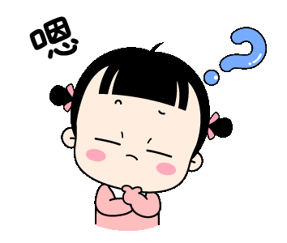

1. Sự tồn tại áp suất khí quyển
Tờ giấy không thấm nước
Cốc nước đầy
Nước không chảy ra ngoài do có áp suất khí quyển tác dụng lên tờ giấy, áp suất này lớn hơn áp suất bên trong cốc nước đầy nên nước không chảy ra ngoài
Khi ta lộn ngược cốc nước lại, nước có chảy ra ngoài hay không?

Slide 39
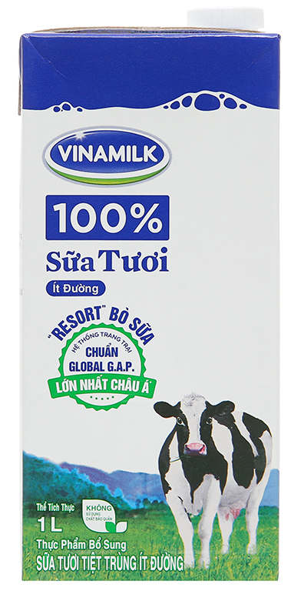
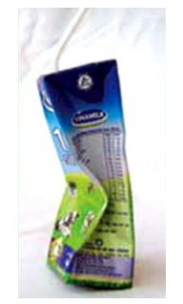
1. Sự tồn tại áp suất khí quyển
Hút bớt không khí trong một vỏ hộp sữa đựng bằng giấy.
Hộp sữa bị hóp lại
Hộp sữa bình thường
Hộp sữa bị hút bớt không khí

Slide 40
1. Sự tồn tại áp suất khí quyển
Em hãy giải thích tại sao sau khi hút không khí ra hộp sữa bị hóp lại.
Khi hút bớt không khí trong chai ra, thì áp lực của không khí trong hộp nhỏ hơn áp lực từ bên ngoài, nên vỏ hộp chịu tác dụng của áp lực bên ngoài làm cho vỏ hộp bị biến dạng.
Hộp sữa bình thường
Hộp sữa bị hút bớt không khí

Slide 41
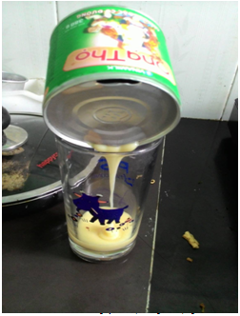
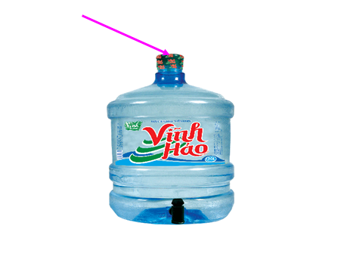
1. Sự tồn tại áp suất khí quyển
Tìm một số ví dụ chứng tỏ sự tồn tại của áp suất khí quyển.
Đục lỗ trên lon sữa
Lỗ nhỏ trên bình nước

Slide 42
Vì sao muốn nước trong bình có thể chảy ra khi mở vòi thì trên nắp bình phải có một lỗ nhỏ (hình bên)?
Để tạo áp suất trong bình lớn hơn áp suất ngoài bình giúp nước trong bình chảy được xuống vòi dễ dàng hơn.
Vì sao muốn nước trong bình có thể chảy ra khi mở vòi thì trên nắp bình phải có một lỗ nhỏ (hình bên)?

Slide 43
1. Sự tồn tại áp suất khí quyển
Áp suất khí quyển: tác dụng lên mọi vật và truyền theo mọi hướng
Thêm hoặc bớt khối lượng khí trong bình có thể làm tăng, giảm áp suát khí trong bình kín
Áp suất khí quyển cũng tăng theo độ sâu
Áp suất khí quyển gần mặt đất là lớn nhất\
Và có giá trị khoảng 100 000 Pa

Slide 44
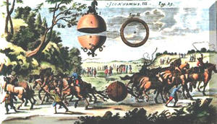
Tìm Hiểu Thêm
Năm 1654 Ghê-rich, thị trưởng thành phố Mác-đơ-buốc của Đức đã làm thì nghiệm sau:
Ông lấy hai bán cầu bằng đồng rỗng đường kính khoảng 30cm, mép được mài nhẵn, úp chặt vào nhau sao cho không khí không lọt vào được. Sau đó ông dùng máy bơm rút không khí bên trong quả cầu ra ngoài qua một van gắn vào đầu một bán cầu rồi đóng van lại. Người ta phải dùng 2 đàn ngựa mỗi đàn 8 con mà không kéo được hai bán cầu rời ra.

Slide 45


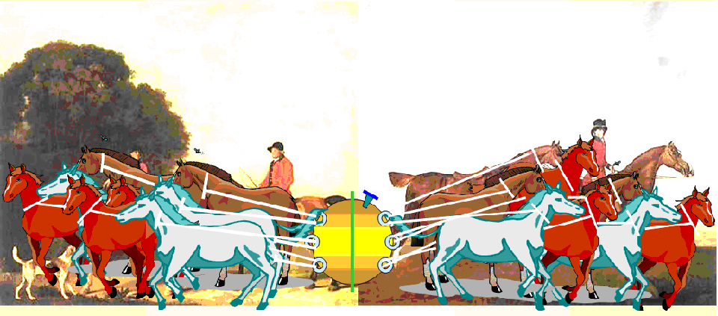
Tìm Hiểu Thêm
Hai bán cầu
Dùng bơm không khí rút hết không khí trong quả cầu ra ngoài
Miếng lót

Slide 46
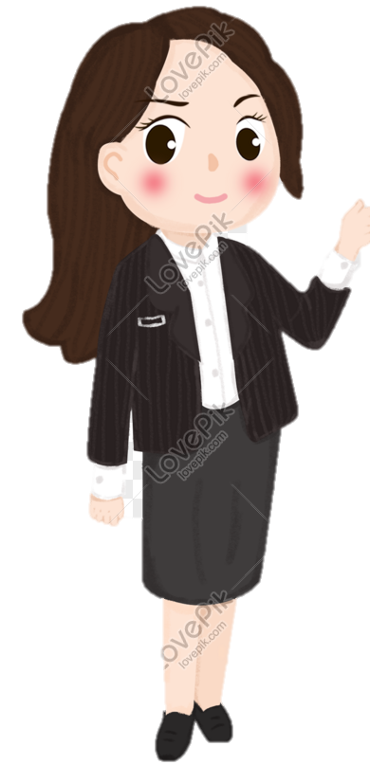
Tìm Hiểu Thêm
Kết quả
Hai ban cầu dính chặt vào nhau không tách rời.
Em hãy giải thích tại sao hai quả cầu không thể tách rời?

Slide 47
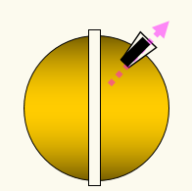
Tìm Hiểu Thêm
Vì khi hút hết không khí trong quả cầu ra thì áp suất trong quả cầu bằng 0. Khi đó vỏ quả cầu chịu áp lực của khí quyển từ mọi phía nên hai bán cầu ép chặt với nhau.

Slide 48
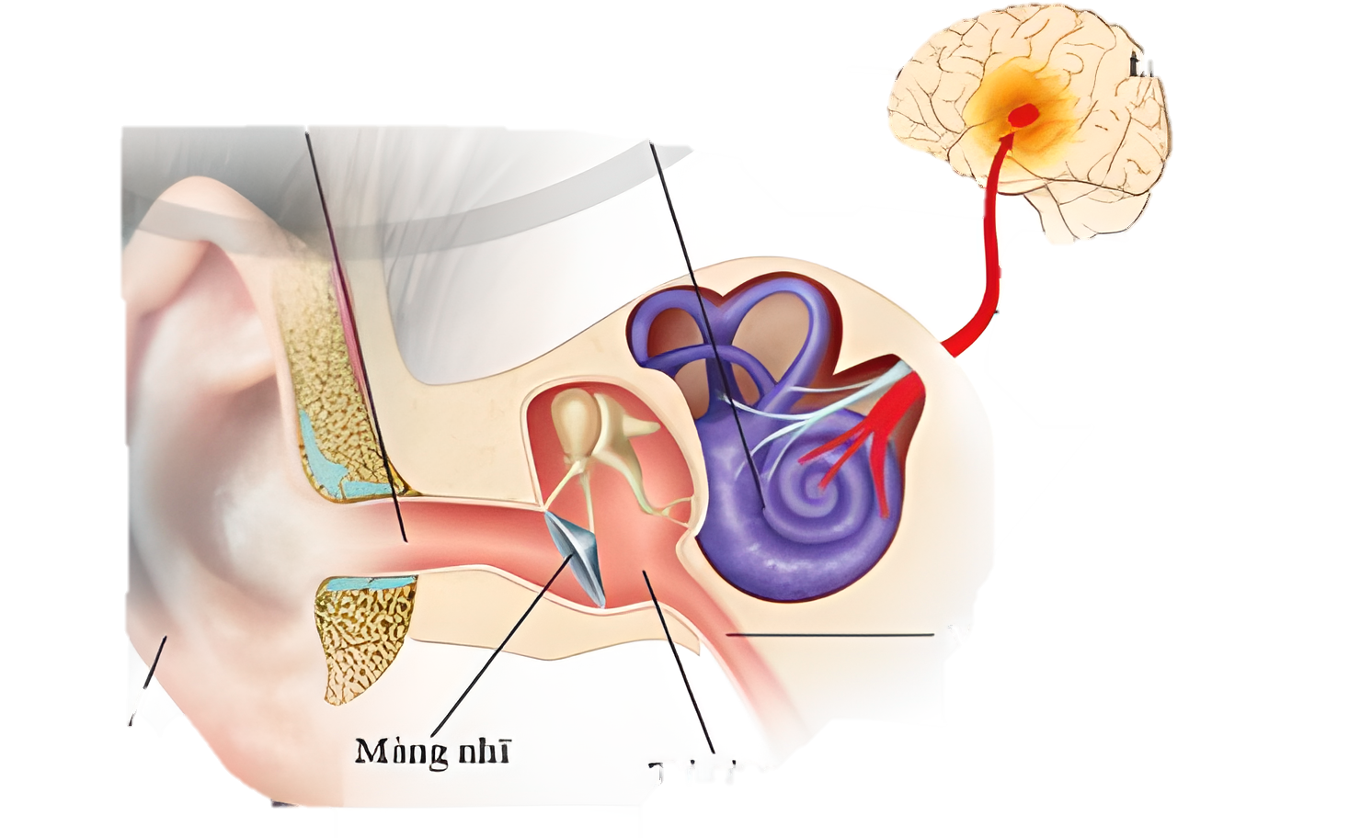
2. Áp suất không khí trong đời sống
Sự tạo thành tiếng động trong tai khi tai chịu sự thay đổi đột ngột của áp suất
Trung khu thính giác
Ống tai ngoài
Tai trong
Dây thần kinh thính giác
Vòi nhĩ
Vành tai
Màng nhĩ
Tai giữa

Slide 49
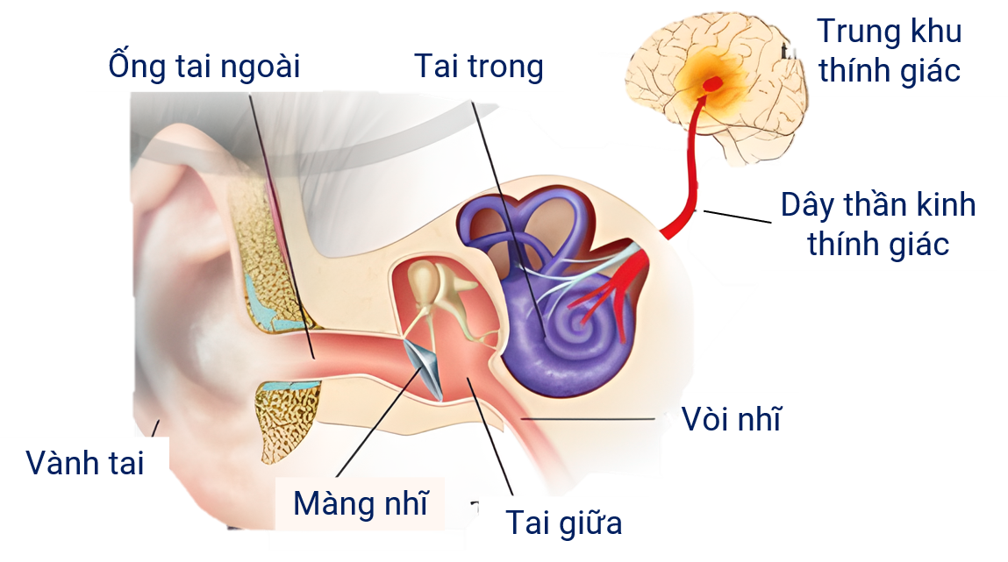

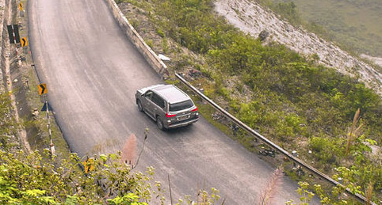
2. Áp suất không khí trong đời sống
Sự tạo thành tiếng động trong tai khi tai chịu sự thay đổi đột ngột của áp suất
Bình thường áp suất không khí ở tai giữa cân bằng với ở ống tai ngoài
Độ cao tăng áp suất khí quyển giảm đột ngột mất cân bằng áp suất giữa tai giữa và tai ngoài đẩy màng nhĩ ra phía ngoài cảm thấy đau tức tai
Nếu vời nhĩ mở áp suất không khí ở tai giữa giảm màng nhĩ đẩy về vị trí cũ.
Sự di chuyển nhanh của màng nhĩ tạo nên tiếng động trong tai

Slide 50
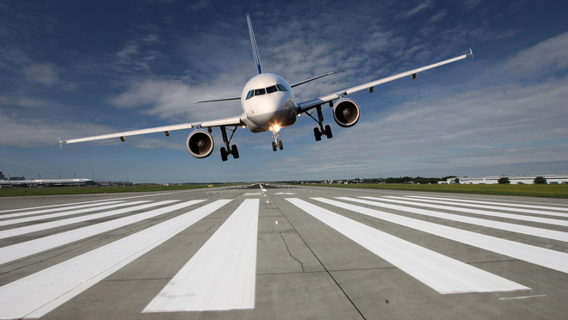
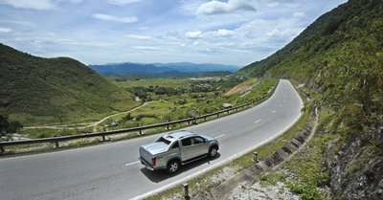
Ta có thể cảm nhận thấy tiếng động mạnh trong tai trong trường hợp máy bay giảm nhanh độ cao để hạn cánh hay xe đi từ núi cao xuống.
Giải thích hiện tượng này.

Slide 51
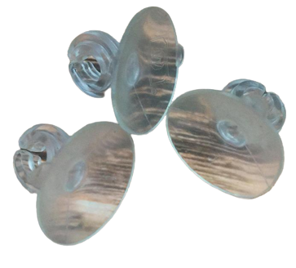
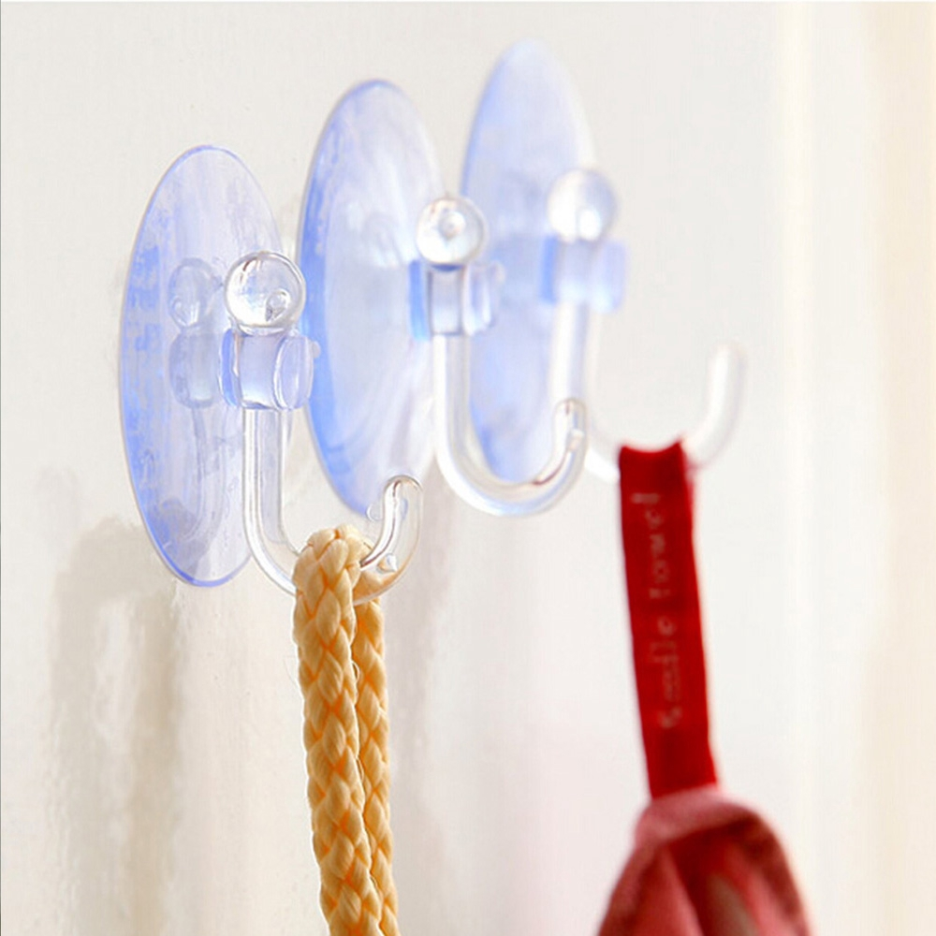
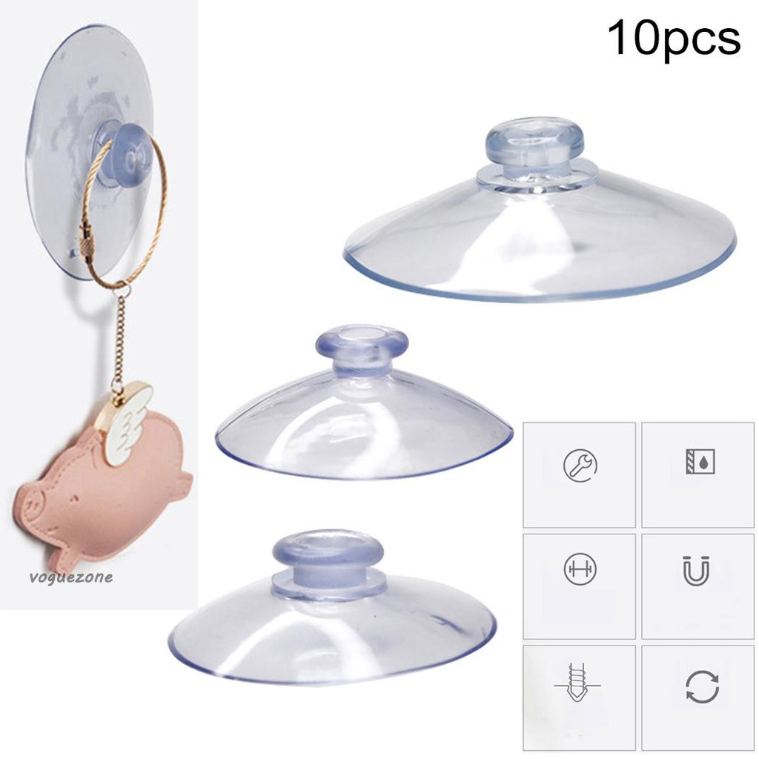
2. Áp suất không khí trong đời sống
Giác Mút
Làm bằng chất dẻo, hình dạng tròn lõm
Ấn giác mút lên bề mặt nhẵn đẩy không khí trong giác mút ra ngoài giảm áp suất khí trong nó. Lúc này áp suất ngoài lớn hơn giác mút dính chặt

Slide 52

Vì sao không sử dụng giác mút với tường nhám?

Slide 53
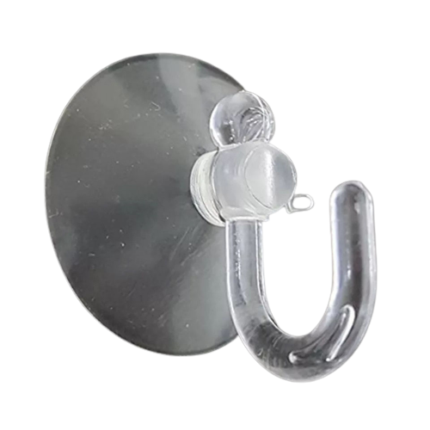
Khi sử dụng với tường nhám không thể loại bỏ hết không khí bên trong giác mút nên không có sự chênh lệch áp suất giữa trong và ngoài giác mút

Slide 54
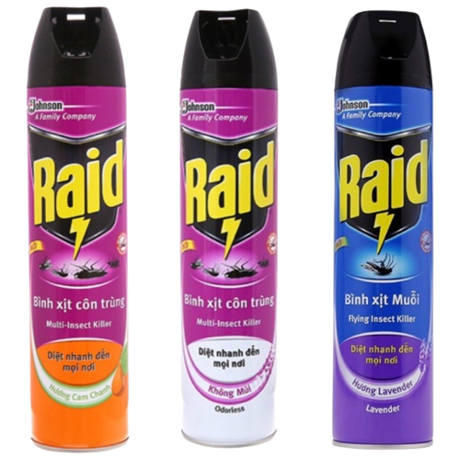

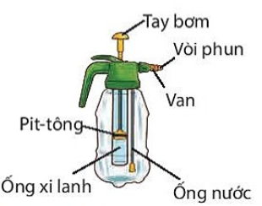
2. Áp suất không khí trong đời sống
Bình Xịt
Trong bình có chất lỏng và chất khí đã nén (áp suất cao)
Khi ấn nút, van mở, áp suất trong bình lớn hơn bên ngoài chất lỏng bị đẩy qua ống dẫn, van và vòi xịt ở nắp bình ra ngoài.

Slide 55
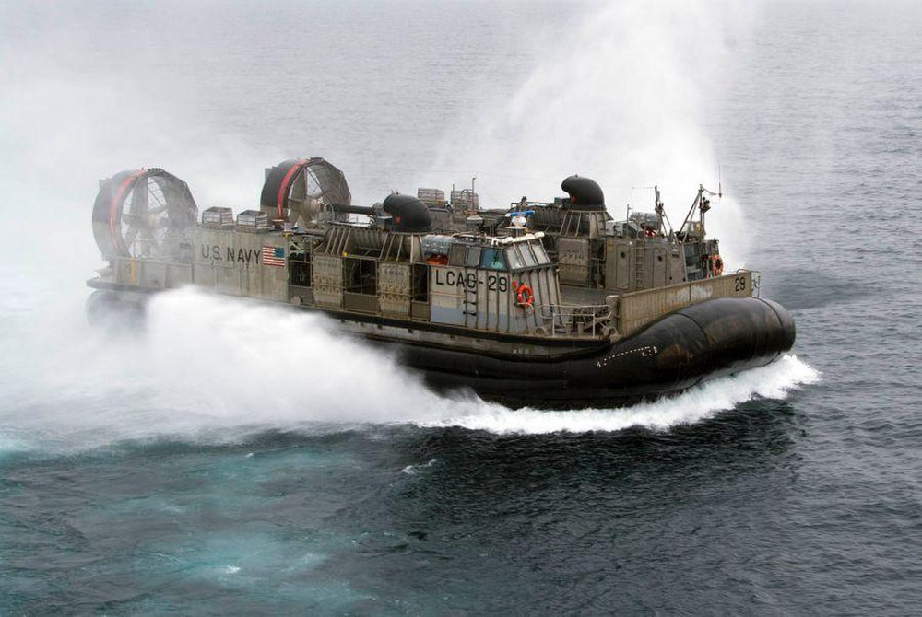
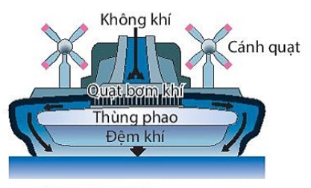
2. Áp suất không khí trong đời sống
Tàu Đệm Khí

Slide 56
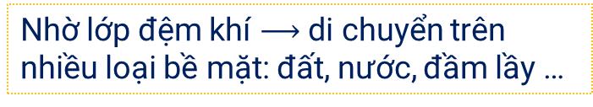
2. Áp suất không khí trong đời sống
Tàu Đệm Khí
Không khí được bơm vào dưới đáy tàu
Áp suất không khí trong không gian dưới đáy tàu cao hơn áp suất không khí
Sựu chênh lệch áp suất này gây ra áp lực lớn đủ nâng tàu lên
Tàu chuyển động nhờ động cơ
Nhờ lớp đệm khí di chuyển trên nhiều loại bề mặt: đất, nước, đầm lầy …

Slide 57

LUYỆN TẬP

Slide 58
Câu 1: Điều nào sau đây đúng khi nói về áp suất chất lỏng?
A
Chất lỏng gây áp suất theo mọi phương.
B
Áp suất tác dụng lên thành bình không phụ thuộc diện tích bị ép.
C
Áp suất gây ra do trọng lượng của chất lỏng tác dụng lên một điểm tỉ lệ nghịch với độ sâu
D
Nếu cùng độ sâu thì áp suất như nhau trong mọi chất lỏng khác nhau.

Slide 59
Câu 2: Áp suất mà chất lỏng tác dụng lên một điểm phụ thuộc:
A
Khối lượng lớp chất lỏng phía trên.
B
Trọng lượng lớp chất lỏng phía trên.
C
Thể tích lớp chất lỏng phía trên.
D
Độ cao lớp chất lỏng phía trên.

Slide 60
Câu 3: Trong các hiện tượng sau đây, hiện tượng nào không do áp suất khí quyển gây ra?
Con người có thể hít không khí vào phổi.
A
B
Chúng ta khó rút chân ra khỏi bùn.
Vật rơi từ trên cao xuống.
C
D
Một cốc đựng đầy nước được đậy bằng miếng bìa khi lộn ngược cốc thì nước không chảy ra ngoài.

Slide 61
Câu 4: Áp suất khí quyển thay đổi như thế nào khi độ cao càng tăng?
A
B
C
D
Càng tăng
Càng giảm
Không thay đổi
Có thể vừa tăng, vừa giảm

Slide 62
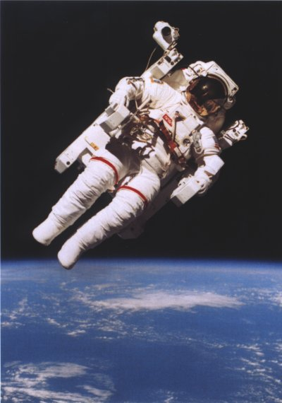
Em có biết
Các nhà vu hành vũ trụ đều sử dụng những bộ quần áo bảo hộ chuyên dụng. Bên trong lớp áo bảo hộ có không khí. Lớp áo bảo hộ vừa tái tạo không khí để cung cấp cho nhà du hành vũ trụ đồng thời giữ cho áp suất không khí bằng với áp suất khí quyển trên mặt đất

